Slide 1
Остальные методологии разработки ПО

Slide 2
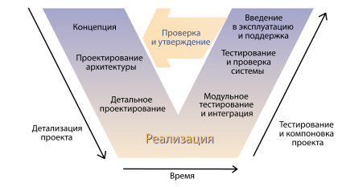
V-образная

Slide 3
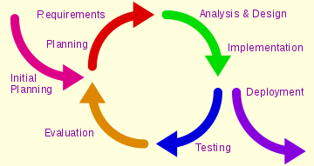
Итеративная модель

Slide 4
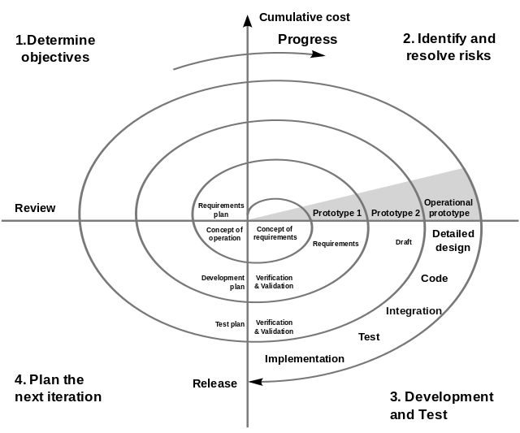
Спиральная

Slide 5
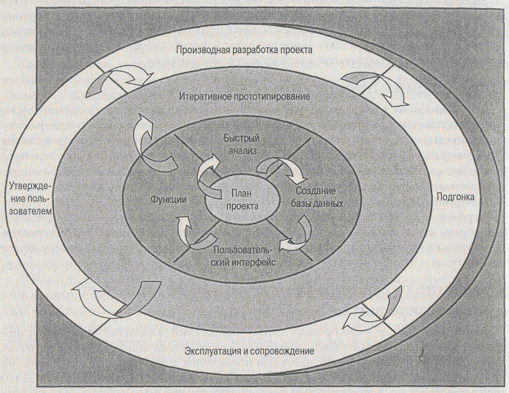
Прототипирование

Slide 6
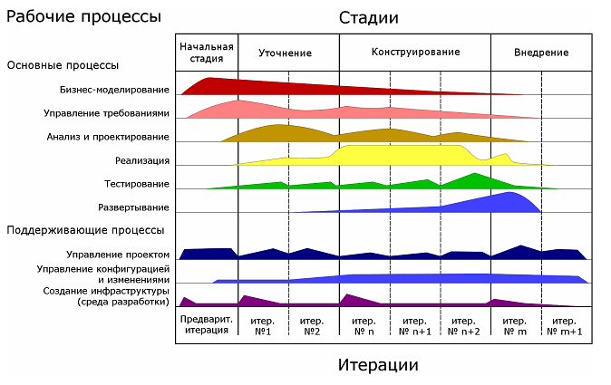
RUP

